Slide 1

智慧化甲魚RFID系統
Intelligent turtle RFID monitoring system
報告人:
歐陽皓勤
宋承駿
周子彤
陳俊龍

Slide 2

01
現場設置
02
CONTENTS
執行流程
03
資料處理

Slide 3
01
現場設置

Slide 4
二次創作
二次創作常指戲仿以及同人文化中的再創作，但由於其並非版權法上的常用概念
其實質涵蓋範圍難以確定，有人認為其還包括翻譯、改編等各種對已存在著作物的文字、圖像、影片、音樂進行的改作，這與版權法上的衍生作品相類似。
著作之合理使用，不構成著作財產權之侵害。

Slide 5
工業主機安裝
水溫感測器
氣溫感測器
空氣濕度感測器
水中PH值感測器
監視攝影機安裝

Slide 6
02
執行流程?

Slide 7


甲魚場地
鱉池
主機位置(sim卡網路)
鱉池
鱉池
WIFI強波器
謝老闆家
(有WiFi)
鐵皮屋訊號阻擋
藉由寫老闆家Wifi連接監視器主機
優點:即時傳輸影片，不用到現場拿影片
原先場地設置

Slide 8
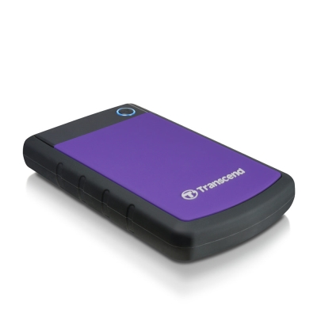
替代方案
行動硬碟傳輸影片
每個禮拜四固定去備份一個禮拜的影片
備份第一個週的影片
(一週的影片備份80小時)
收取第一個週的影片
備份第二個週的影片
(備份時間約80小時)
收取第二個週的影片
備份第三個週的影片
(備份時間約80小時)

Slide 9

系統方面
環境因素紀錄
水溫、氣溫、空氣濕度、水中PH值
甲魚上岸記錄
利用甲魚身上的晶片來識別編號，紀錄上岸生蛋時間
甲魚生蛋位置影像
監視器全程錄影，再利用上岸時間來判斷甲魚是否生蛋

Slide 10
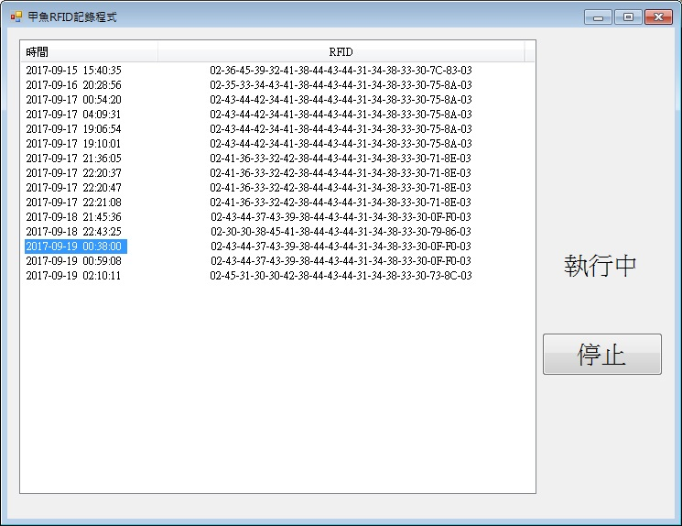
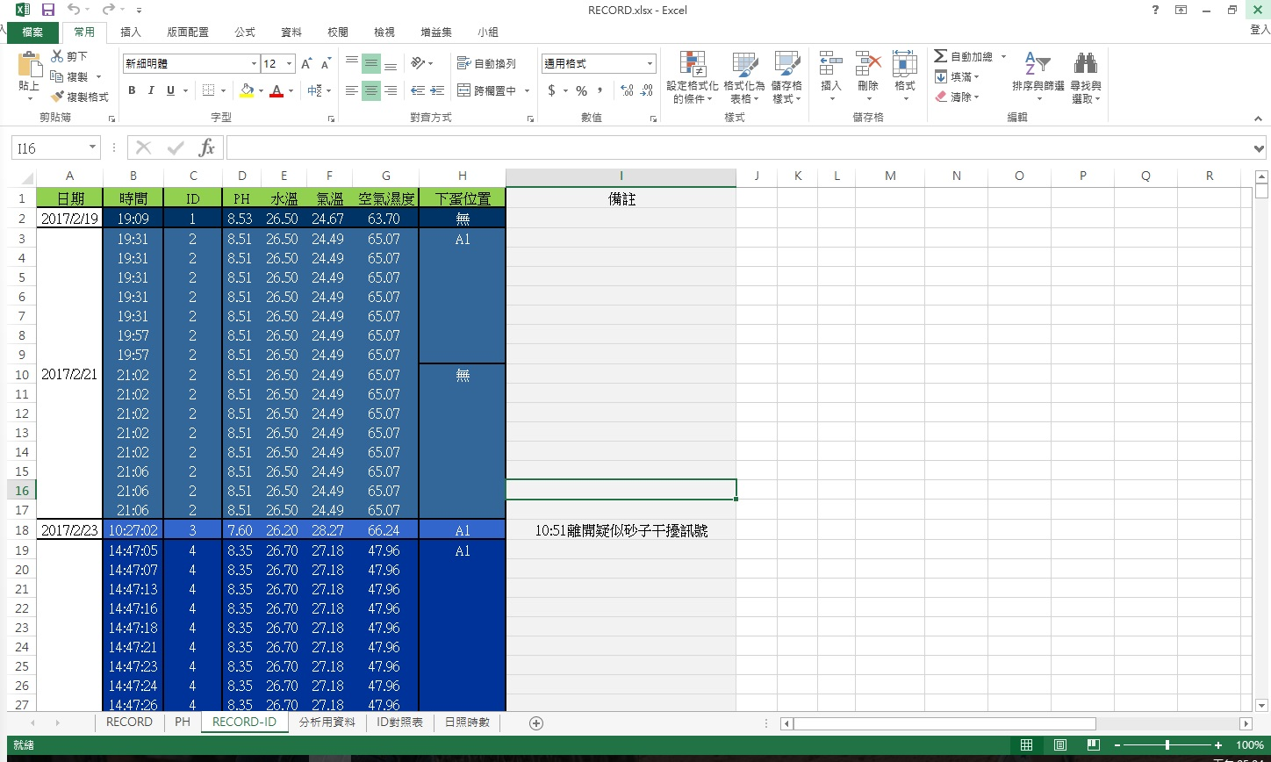
甲魚上岸紀錄

Slide 11
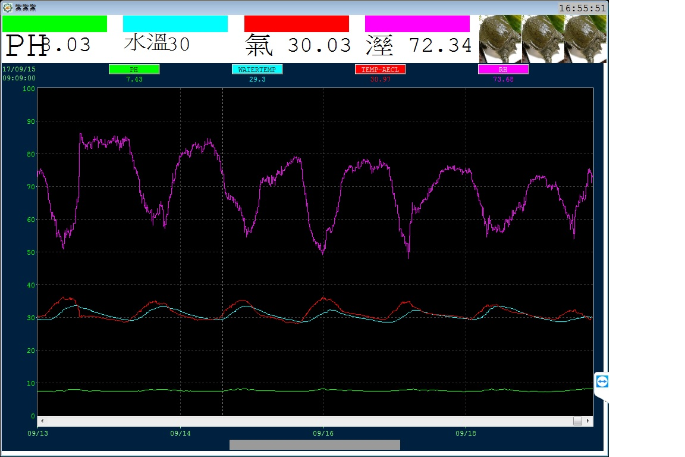
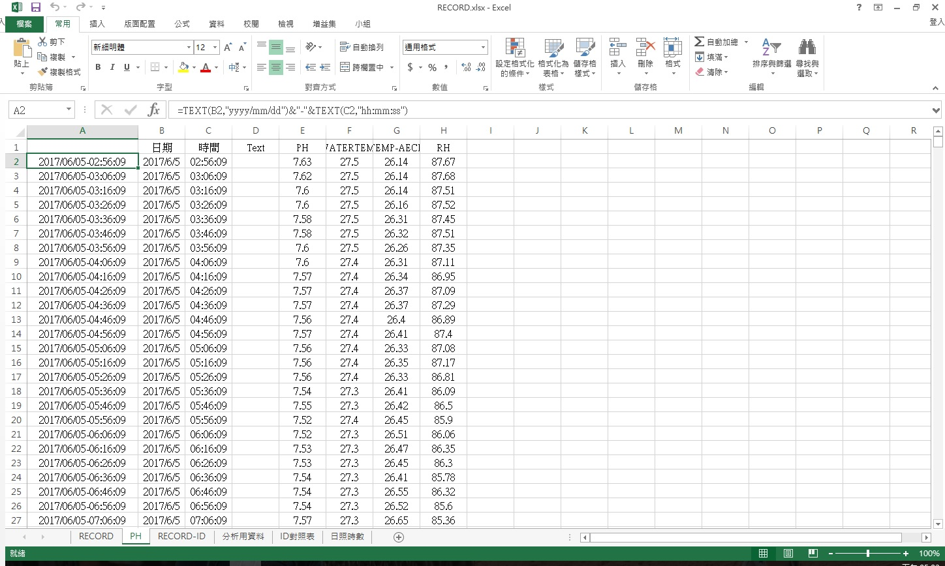
環境狀態紀錄

Slide 12
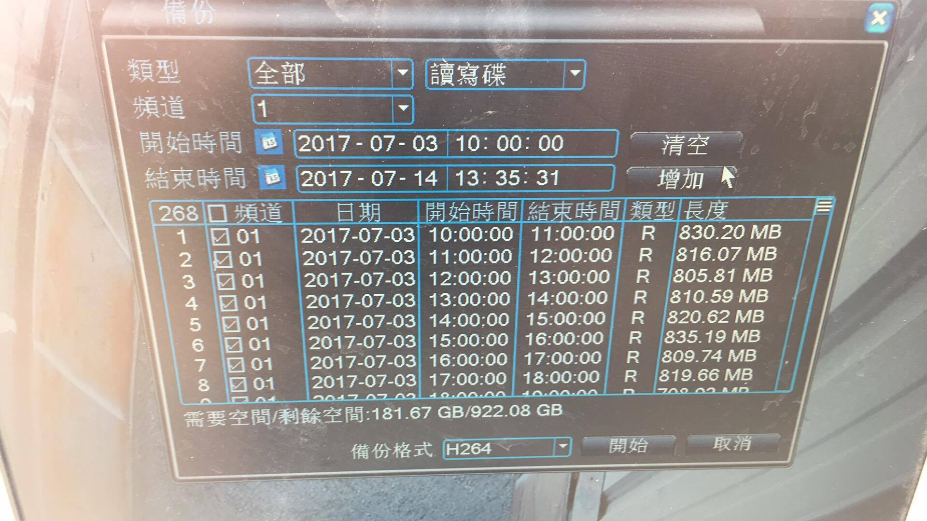
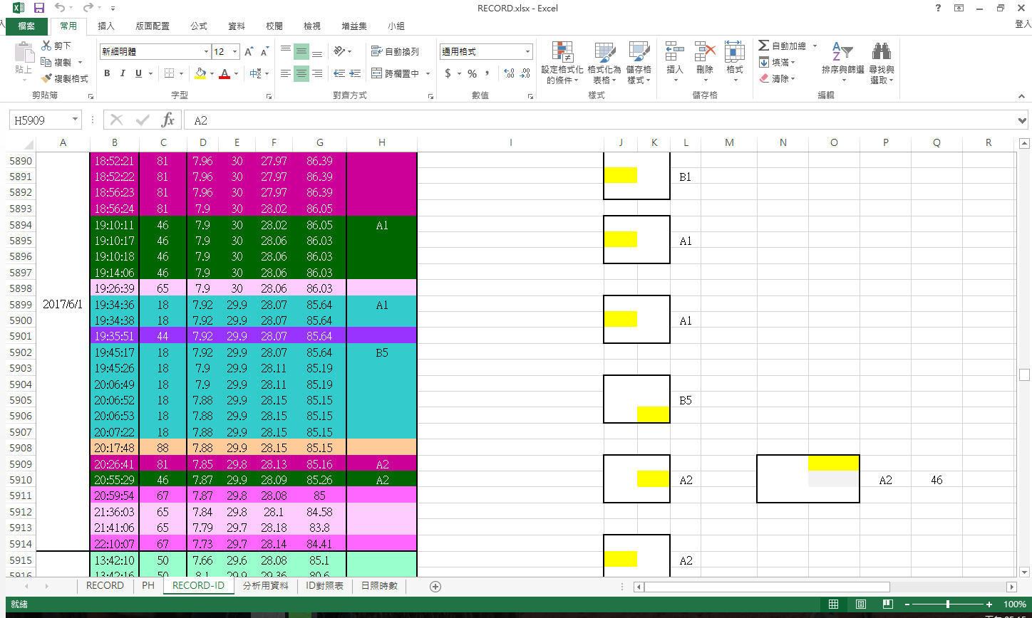
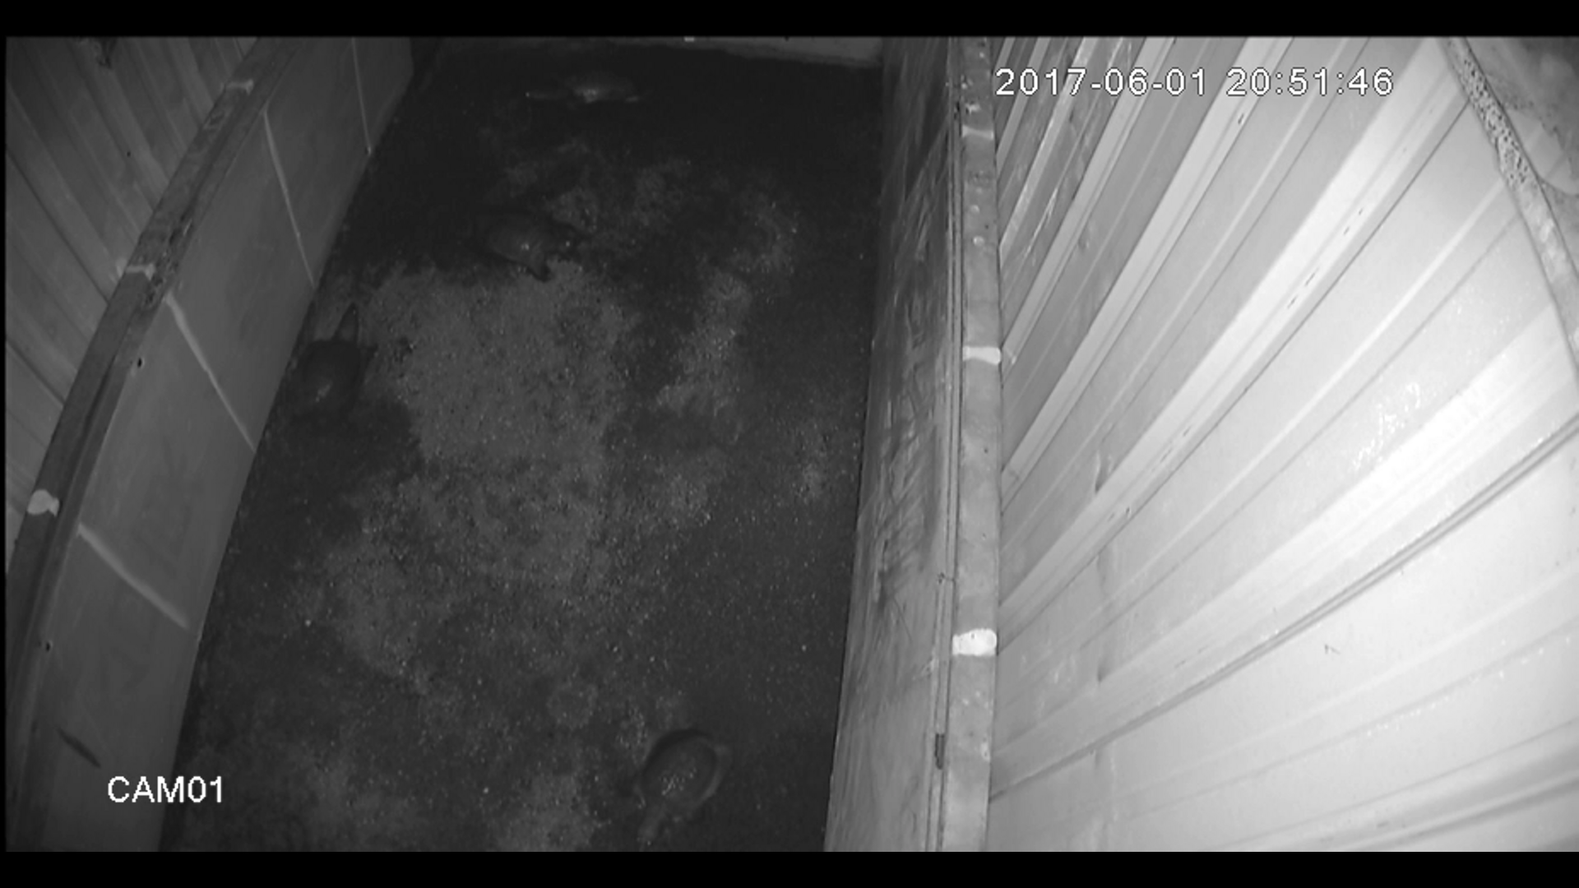
甲魚監視器畫面

Slide 13
03
資料處理

Slide 14
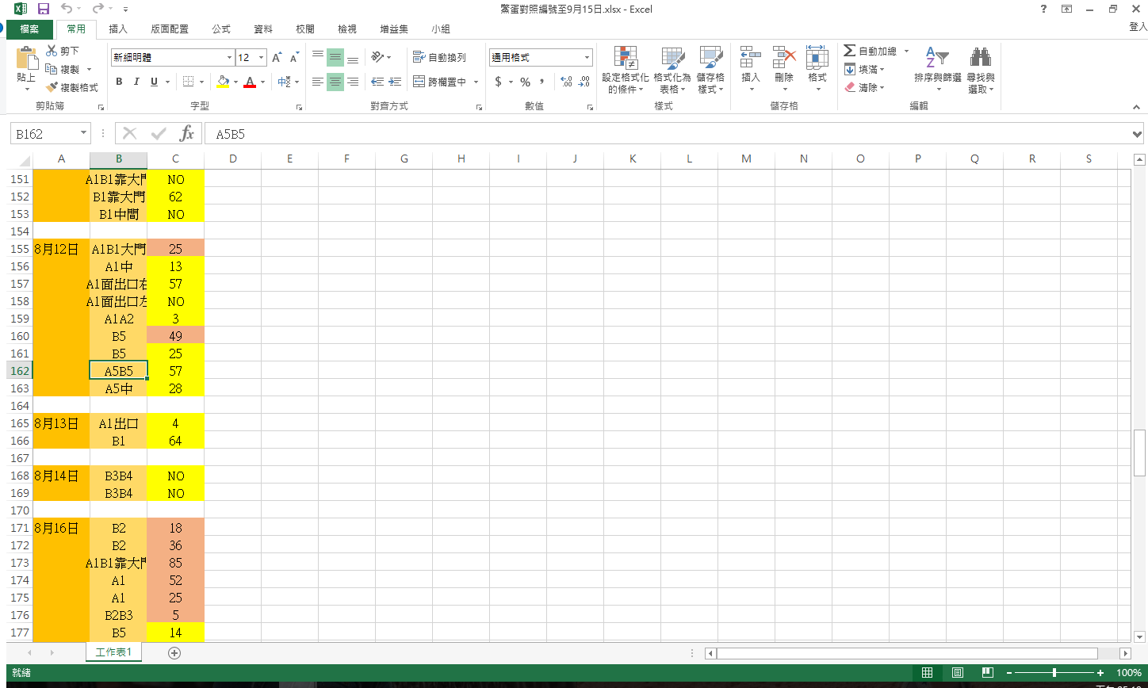
將有生蛋的編號對應到相同的位置

Slide 15
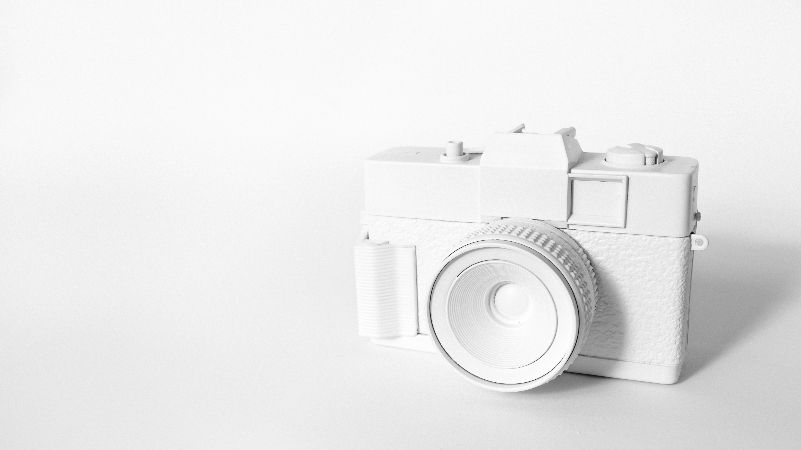
Q&A?(不一定有A)

